Slide 1

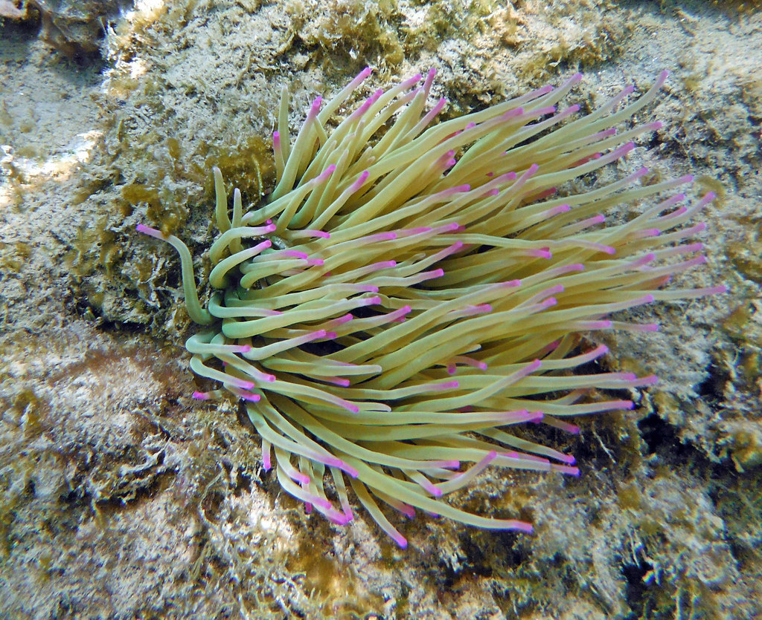


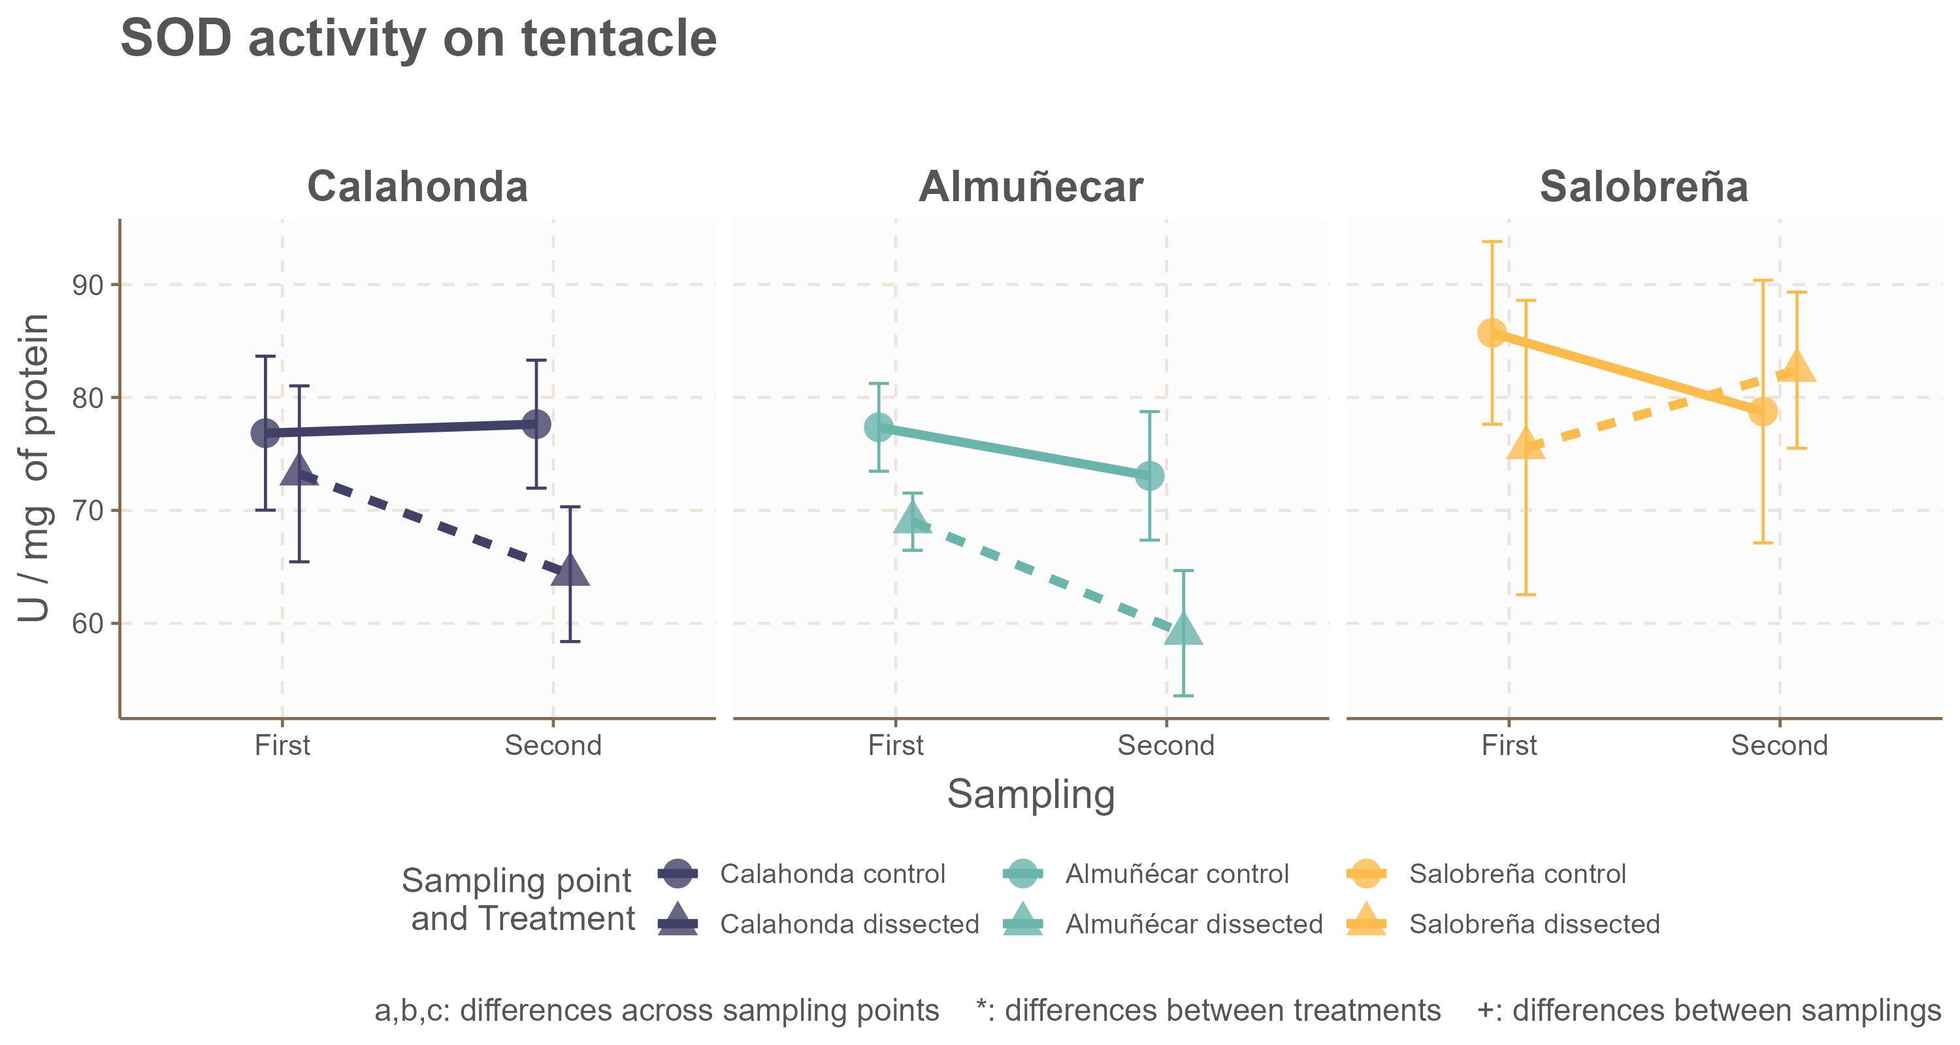
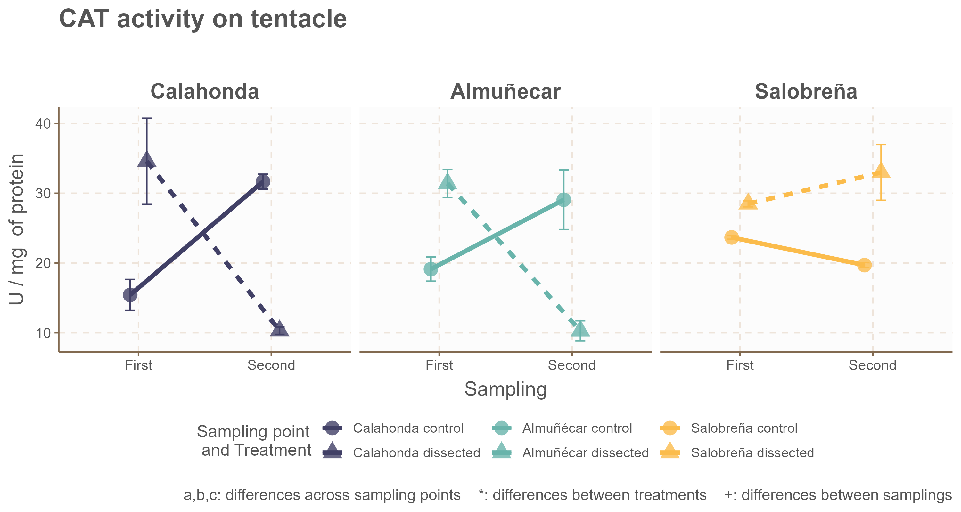
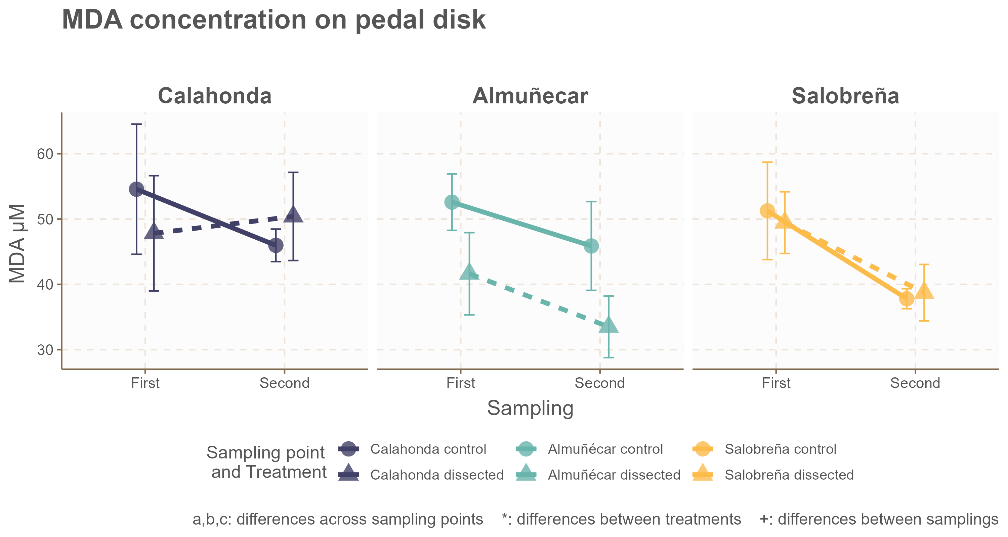
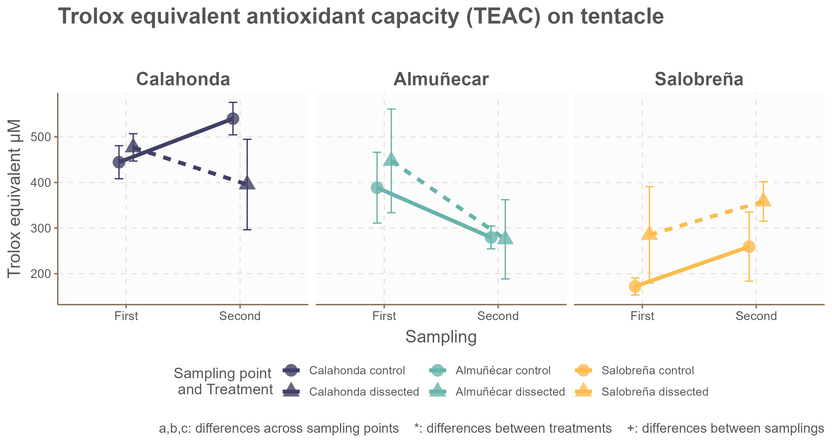
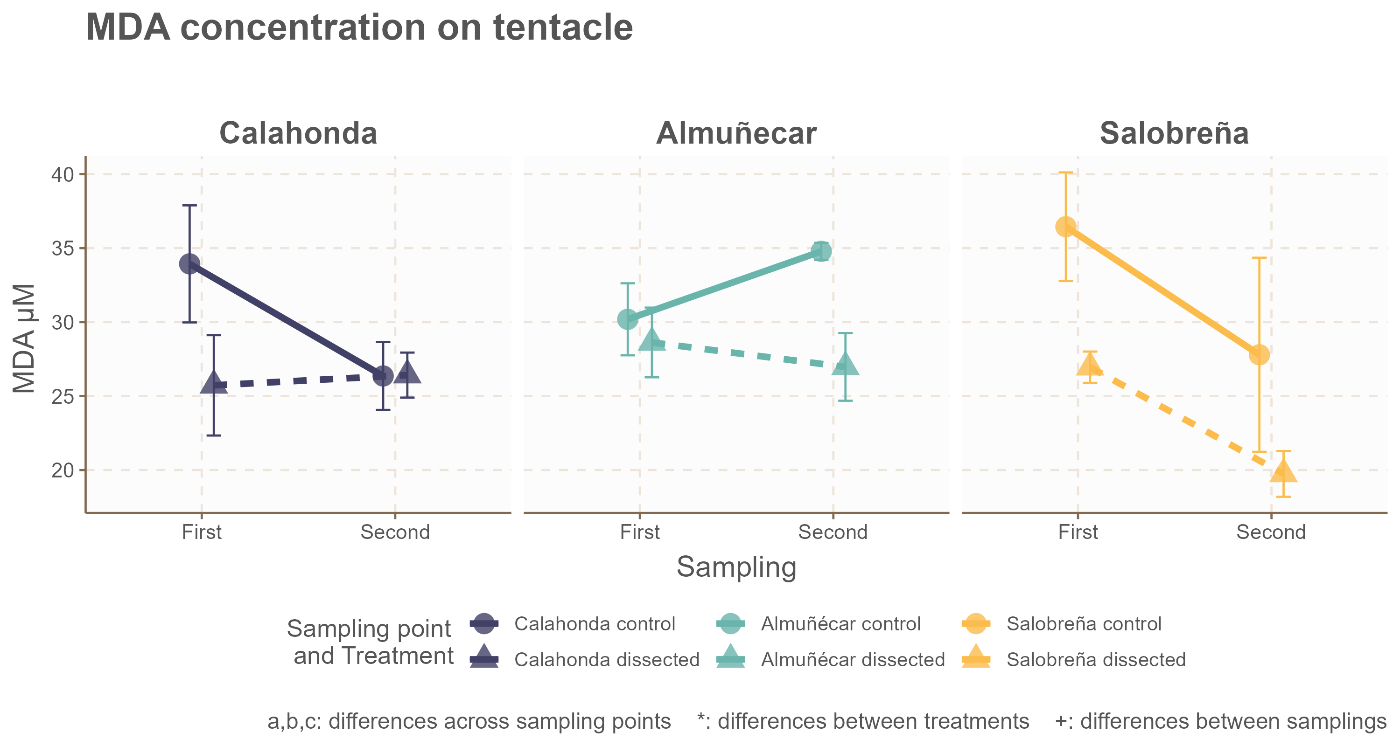
Impacto de la reproducción de Anemonia sulcata (Cnidaria) en entorno IMTA sobre su estado de bienestar
Alberto Coll Fernández¹, Cristina Trenzado Romero¹
¹ Departamento de Biología Celular, Facultad de Ciencias, Universidad de Granada
INTRODUCCIÓN
MATERIALES Y MÉTODOS
Anemonia sulcata es un antozoo ampliamente distribuido por el mar mediterráneo, presenta tanto reproducción sexual como asexual. En los últimos años, la explotación sobre sus poblaciones en Andalucía se ha incrementado considerablemente como consecuencia de una mayor demanda y recolección furtiva, lo que ha deteriorado su estado de conservación localmente.
Anémonas procedentes de Calahonda, Almuñécar y Salobreña
La acuicultura ofrece una posible solución a ese problema de conservación, especialmente a través de la acuicultura multitrófica integrada (IMTA).
Dos modos de reproducción
Casi que es mas visual con el esquema del sistema IMTA
Reproducción asexual
sistema IMTA
Co-cultivo de especies de diferente nivel trófico, de modo que los productos de excreción de unas funcionan como recurso de otra.
SOD
CAT
Peroxidación lipídica (MDA)
Capacidad antioxidante total
En este trabajo se evaluó el efecto de distintos modos de reproducción de A. sulcata sobre su estado de bienestar en un sistema IMTA, utilizando parámetros del estado oxidativo del animal como indicadores.
Maduración sexual
RESULTADOS Y DISCUSIÓN
Inicio del cultivo
Sección longitudinal
Muestreo 1
Muestreo 2
Control ( n = 9)
Seccionados (n = 9)
Maduración natural ( n = 9)
Seccionados + Maduración natural (n = 9)
4 semanas
4 semanas
16 semanas

